Slide 1
状元成才路慕课堂
统编版六年级下册
语文慕课堂
主讲：沐紫老师

Slide 2
第一单元
新
百里不同风，
千里不同俗。
课
导
入
◎分清内容的主次，体会作者是如何详写主要部分的。
◎习作时注意抓住重点，写出特点。

Slide 3
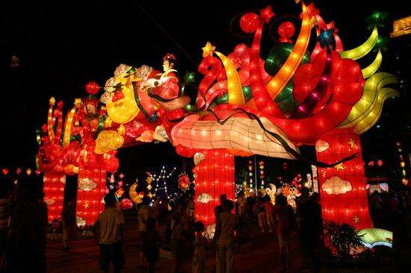
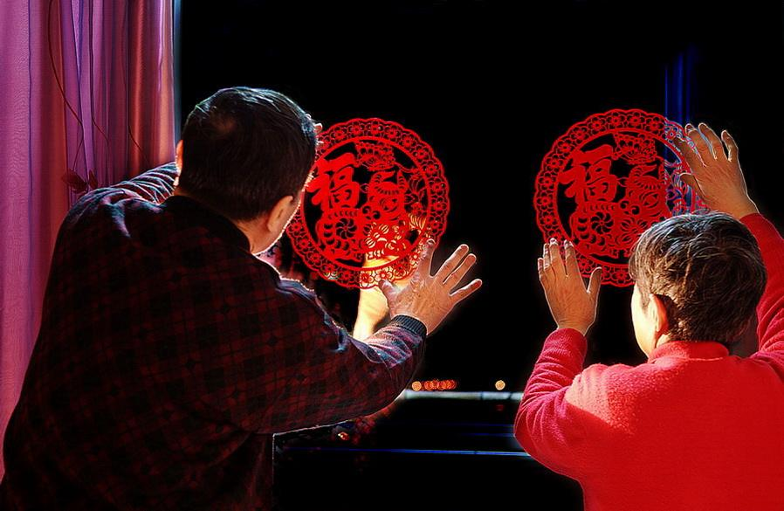
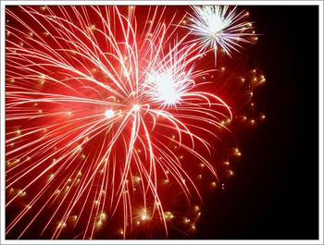
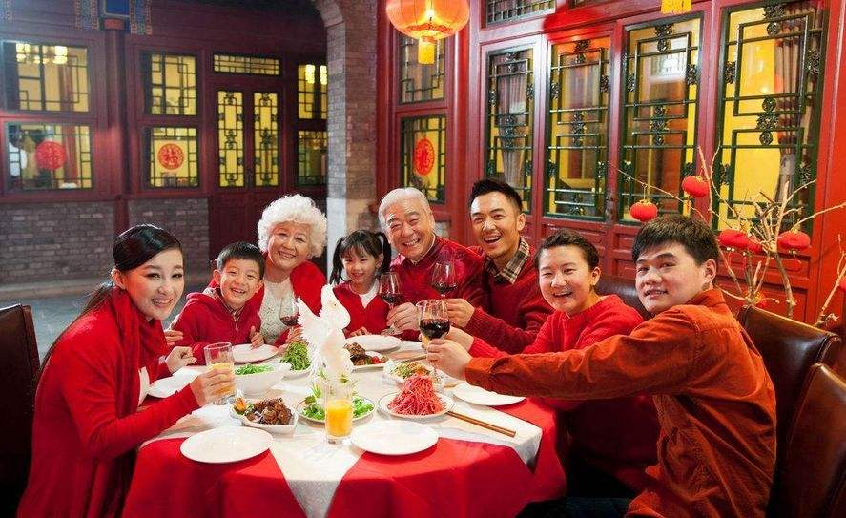
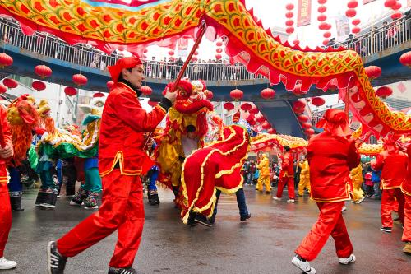
春节

Slide 4
创设情境，揭示课题
锣鼓喧天辞旧岁
爆竹动地迎新春
你们喜欢过春节吗？谁来说说你家是怎样过春节的？

Slide 5
创设情境，揭示课题
走亲访友
拜年
写福字
剪窗花
贴对联

Slide 6
俗话说：“百里不同风，千里不同俗。”不同地区、不同民族都有自己特有的民风民俗。现在，我们就跟随作家老舍，走进北京，过一个京味儿十足的春节，感受北京独特的民风民俗和魅力十足的年文化。

Slide 7
1 北京的春节（第一课时）

Slide 8
初读课文，整体感知
自学提示：
1.自由轻声地读课文，读准字音，读通句子。
2.想想老北京的春节给你留下了怎样的印象。

Slide 9
认读词语
高醋 饺子 货摊 搅拌 风筝
眨眼 元宵 燃放 亲戚 小贩
彼此 贺卡 轿车 骆驼

Slide 10
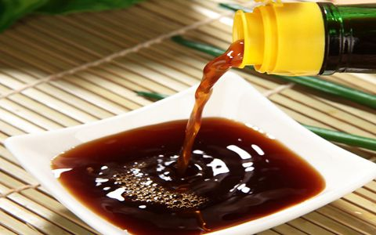
易写错
cù
左边里面有一短横
醋
一种调味品，起源于中国。古时用酒作为发酵剂酿制食醋，所以从“酉”。

Slide 11
认读词语
杂拌儿 零七八碎儿 玩意儿

Slide 12
读顺句子
孩子们喜欢吃这些零七八碎儿，即使没有饺子吃，也必须买杂拌儿。他们的第二件事是买爆竹，特别是男孩子们。恐怕第三件事才是买玩意儿——风筝、空竹、口琴等——和年画。
腊月和正月，在农村正是大家最闲在的时候。
闲适自在

Slide 13
老北京的春节给你留下了怎样的印象？
忙碌
喜庆
热闹
团圆

Slide 14
再读课文，理清脉络
这么热闹的春节是从什么时候开始，又是什么时候结束的呢？
腊月的初旬开始，到正月十九结束

Slide 15
再读课文，理清脉络
自学提示：
快速地浏览课文，思考：作者围绕春节都写了哪些重要的日子？这些日子里有哪些风俗习惯呢？并完成下面表格。

Slide 16
时间 | 风俗习惯
腊八
熬腊八粥、泡腊八蒜
腊月二十三
祭灶王、吃糖
做年菜、穿新衣、放鞭炮、贴对联、贴年画、吃团圆饭、祭祖、守岁
除夕
正月初一
拜年、逛庙会
元宵节
看花灯、放花炮、吃元宵
正月十九
春节结束，大人做事，学生上学。

Slide 17
文中哪几天写得详细，哪几天写得简略？
除夕
元宵节
腊八
腊月
二十三
正月初一

Slide 18
研读赏析，感受年味
请大家默读课文第1～2自然段，边读边思考：“腊八”这天有什么特点？勾画相关语句，结合自己过年的感受，写批注。

Slide 19
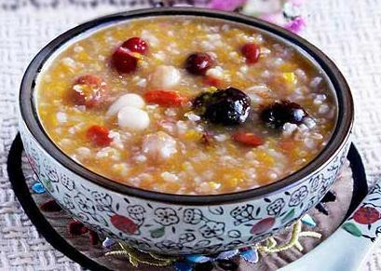
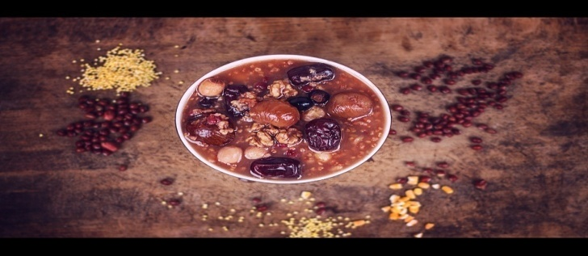
交流体会
比喻
腊八
在腊八那天，家家都熬腊八粥。这种特制的粥是祭祖祭神的，可是细一想，它倒是农业社会一种自傲的表现——这种粥是用各种米，各种豆，与各种干果（杏仁、核桃仁、瓜子、荔枝肉、莲子、花生米、葡萄干、菱角米……）熬成的。这不是粥，而是小型的农业产品展览会。
家家都
熬腊八粥
农业产品展览会
忙碌

Slide 20
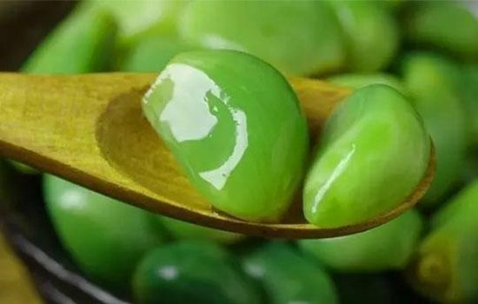
交流体会
腊八
泡腊八蒜
腊八这天还要泡腊八蒜。把蒜瓣放到高醋里，封起来，为过年吃饺子用。到年底，蒜泡得色如翡翠，醋也有了些辣味，色味双美，使人忍不住要多吃几个饺子。在北京，过年时，家家吃饺子。

Slide 21
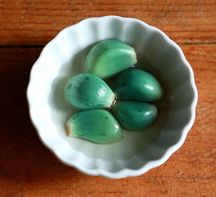
小结写法
腊八
熬腊八粥
在腊八那天，家家都熬腊八粥。这种特制的粥是祭祖祭神的，可是细一想，它倒是农业社会一种自傲的表现——这种粥是用各种米，各种豆，与各种干果（杏仁、核桃仁、瓜子、荔枝肉、莲子、花生米、葡萄干、菱角米……）熬成的。这不是粥，而是小型的农业产品展览会。
泡腊八蒜
腊八这天还要泡腊八蒜。把蒜瓣放到高醋里，封起来，为过年吃饺子用。到年底，蒜泡得色如翡翠，醋也有了些辣味，色味双美，使人忍不住要多吃几个饺子。在北京，过年时，家家吃饺子。
比喻

Slide 22
研读赏析，感受年味
请大家默读课文第6自然段，边读边思考：“腊月二十三”这天有什么特点？勾画相关语句，写批注。

Slide 23
交流体会
腊月二十三
腊月二十三过小年，差不多就是过春节的“彩排”。在老年间，这天晚上家家祭灶王，从一擦黑儿，鞭炮就响起来，人们随着鞭炮声把灶王的纸像焚化，美其名曰送灶王上天。在前几天，街上就有好多卖麦芽糖与江米糖的，糖形或为长方块或为大小瓜形。按旧日的说法，用糖粘住灶王的嘴，他到了天上就不会向玉帝报告家中的坏事了。现在，还有卖糖的，但是只由大家享用，并不再粘灶王的嘴了。
彩排
祭灶王
一擦黑儿
热闹

Slide 24
交流体会
腊月二十三
腊月二十三过小年，差不多就是过春节的“彩排”。在老年间，这天晚上家家祭灶王，从一擦黑儿，鞭炮就响起来，人们随着鞭炮声把灶王的纸像焚化，美其名曰送灶王上天。在前几天，街上就有好多卖麦芽糖与江米糖的，糖形或为长方块或为大小瓜形。按旧日的说法，用糖粘住灶王的嘴，他到了天上就不会向玉帝报告家中的坏事了。现在，还有卖糖的，但是只由大家享用，并不再粘灶王的嘴了。
彩排
祭灶王
一擦黑儿
热闹

Slide 25
交流体会
腊月二十三
腊月二十三过小年，差不多就是过春节的“彩排”。在老年间，这天晚上家家祭灶王，从一擦黑儿，鞭炮就响起来，人们随着鞭炮声把灶王的纸像焚化，美其名曰送灶王上天。在前几天，街上就有好多卖麦芽糖与江米糖的，糖形或为长方块或为大小瓜形。按旧日的说法，用糖粘住灶王的嘴，他到了天上就不会向玉帝报告家中的坏事了。现在，还有卖糖的，但是只由大家享用，并不再粘灶王的嘴了。
彩排
祭灶王
一擦黑儿
热闹

Slide 26
小结写法
腊月二十三
腊月二十三过小年，差不多就是过春节的“彩排”。在老年间，这天晚上家家祭灶王，从一擦黑儿，鞭炮就响起来，人们随着鞭炮声把灶王的纸像焚化，美其名曰送灶王上天。在前几天，街上就有好多卖麦芽糖与江米糖的，糖形或为长方块或为大小瓜形。按旧日的说法，用糖粘住灶王的嘴，他到了天上就不会向玉帝报告家中的坏事了。现在，还有卖糖的，但是只由大家享用，并不再粘灶王的嘴了。
祭灶王
街上卖糖
吃糖习俗的来历

Slide 27
课后作业
1.听写本课生字词。
高醋 饺子 货摊 搅拌 风筝 眨眼 元宵
燃放 亲戚 小贩 彼此 贺卡 轿车 骆驼
2.熟读课文，根据今天学习“腊八”和“腊月二十三”的方法，自主学习后面部分。
3.了解家乡端午节的风俗习惯。

Slide 28
板书设计
熬腊八粥
喜庆团圆
热闹忙碌
北京的春节
腊八：准备
比喻
泡腊八蒜
腊月二十三：热闹
祭灶王
吃糖
除夕
正月初一
元宵节
（时间）

